Slide 1
Portal 145
José Affonso Moreira Penna
Gerente Técnico de Certificação de Organizações de Manutenção – GTOM/SPO

Slide 2

Portal 145
INOVAÇÃO

Slide 3

Portal 145
COOPERAÇÃO

Slide 4

Portal 145
TRANSPARÊNCIA

Slide 5

Portal 145
INTERAÇÃO

Slide 6

Portal 145
PARCERIA

Slide 7

Portal 145
AERONAVEGABILIDADE

Slide 8

Portal 145
Projeto - Portal 145

Slide 9
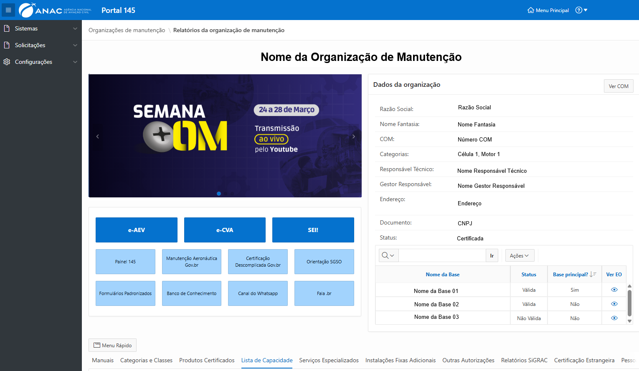
Portal 145

Slide 10
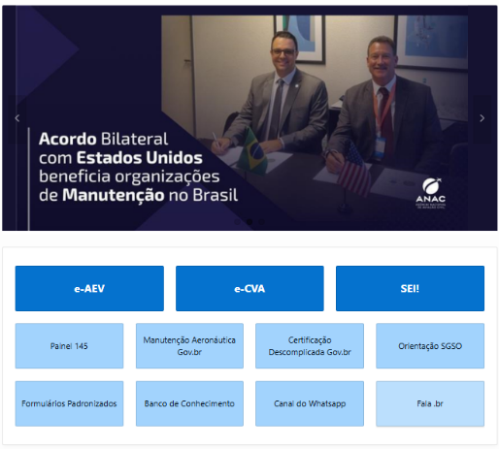
Portal 145

Slide 11
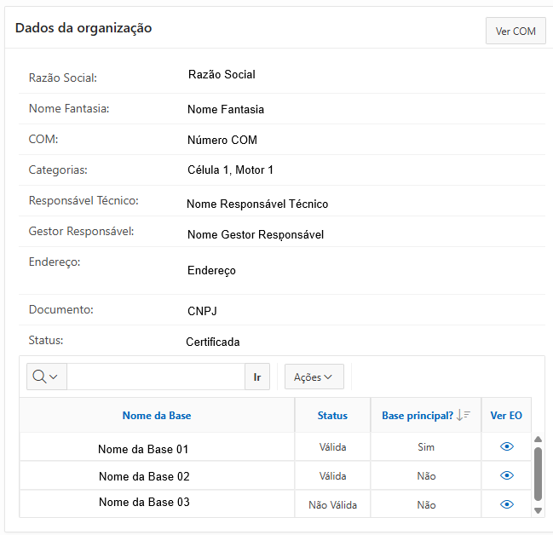
Portal 145

Slide 12
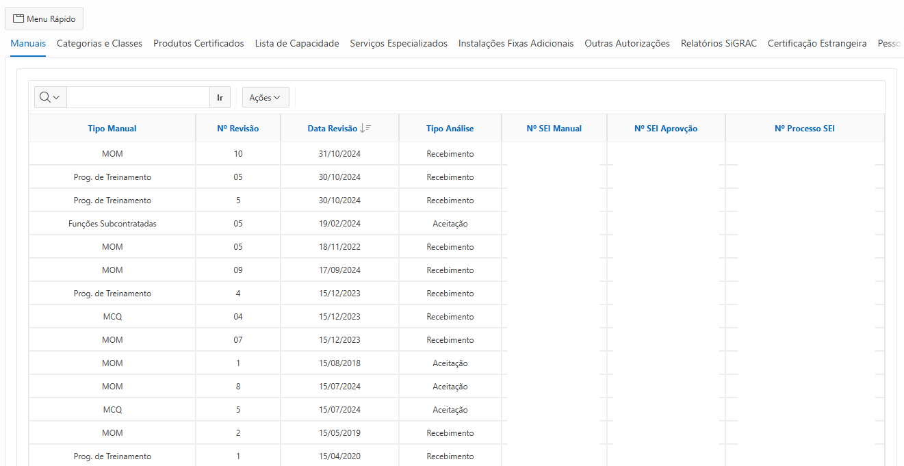
Portal 145

Slide 13
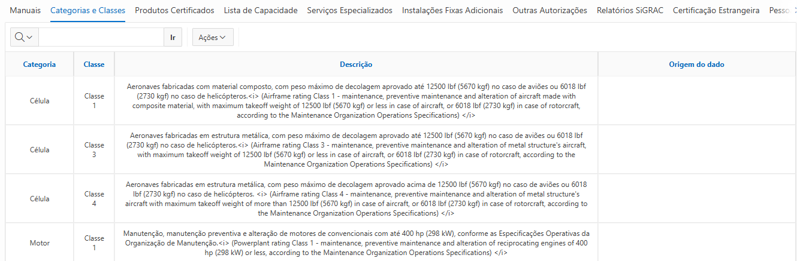
Portal 145

Slide 14
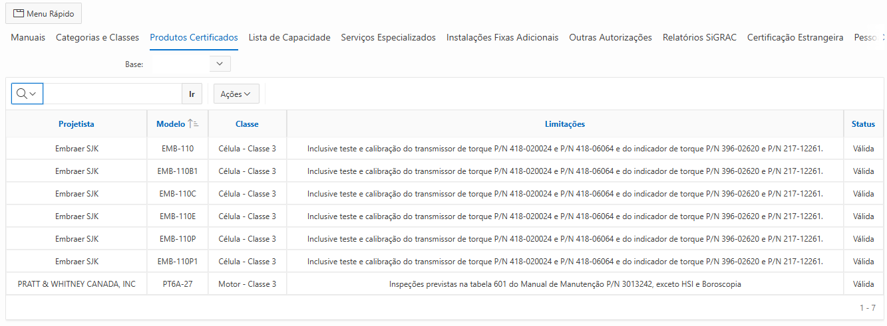
Portal 145

Slide 15
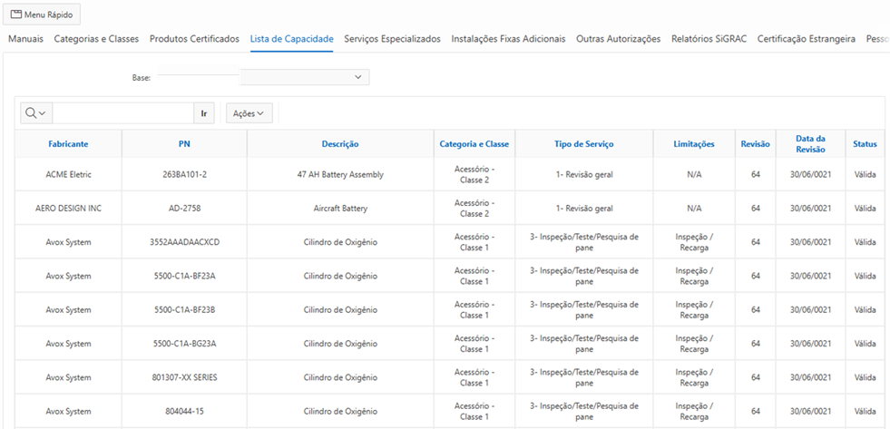
Portal 145

Slide 16
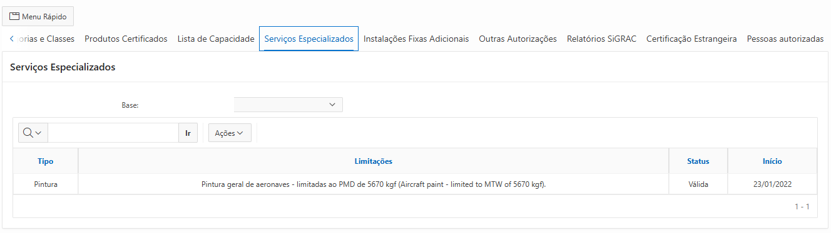
Portal 145

Slide 17
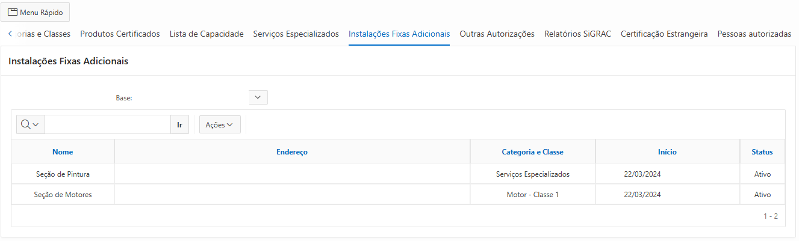
Portal 145

Slide 18
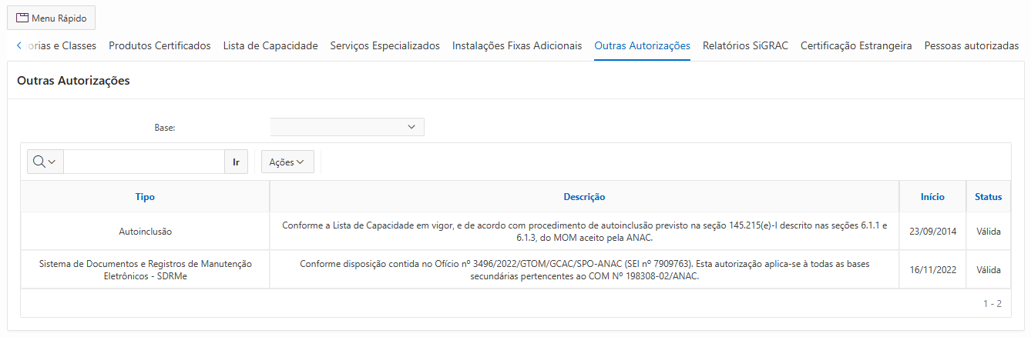
Portal 145

Slide 19
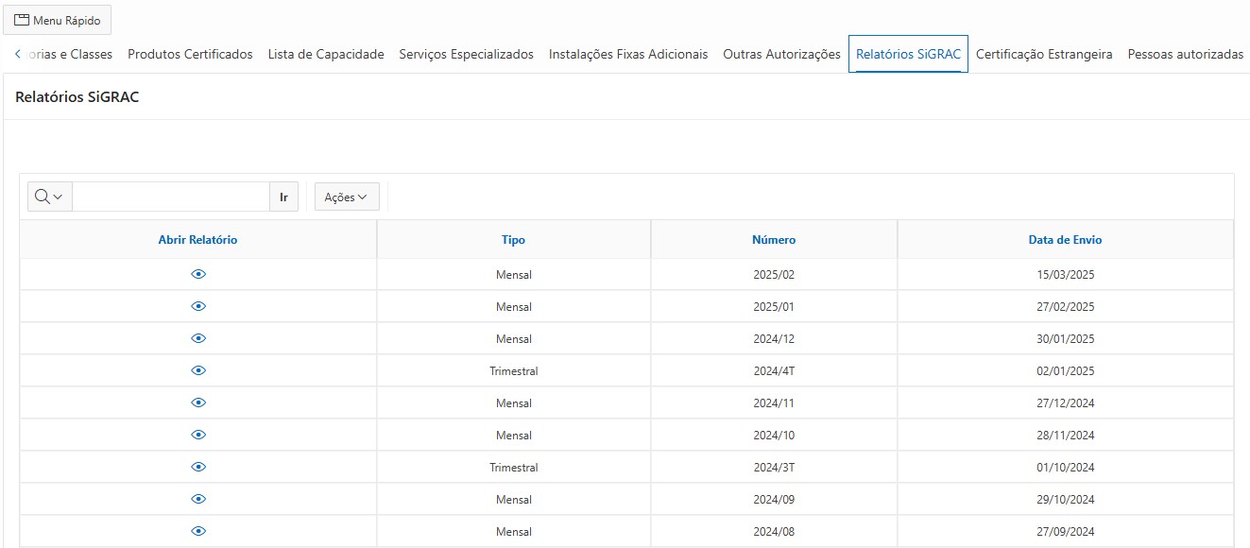
Portal 145

Slide 20
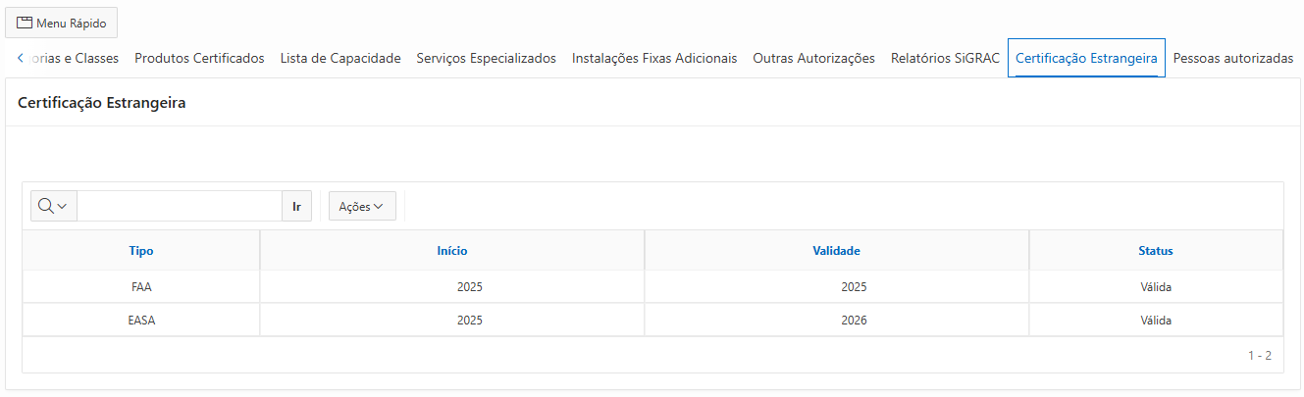
Portal 145

Slide 21
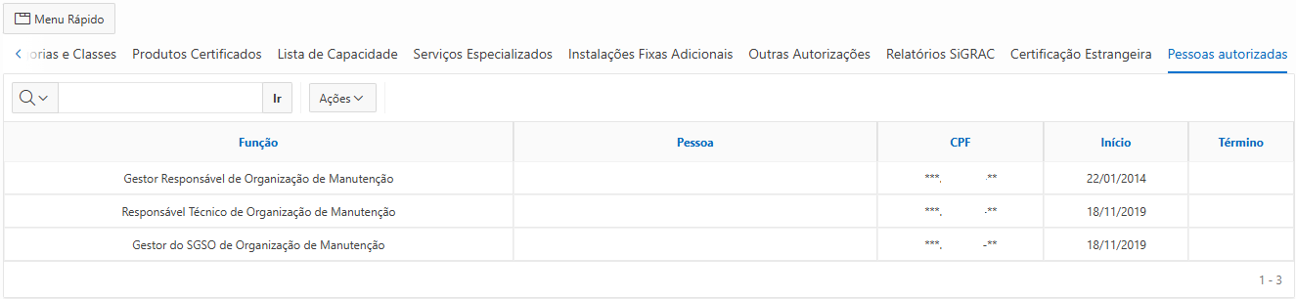
Portal 145

Slide 22
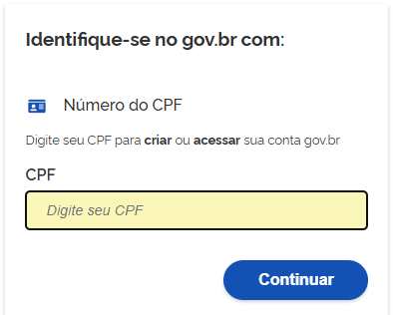

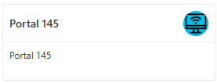
Portal 145
Identificação
gov.br
Forma de acesso
Plataforma do Santos Dumont https://santosdumont.anac.gov.br/

Slide 23

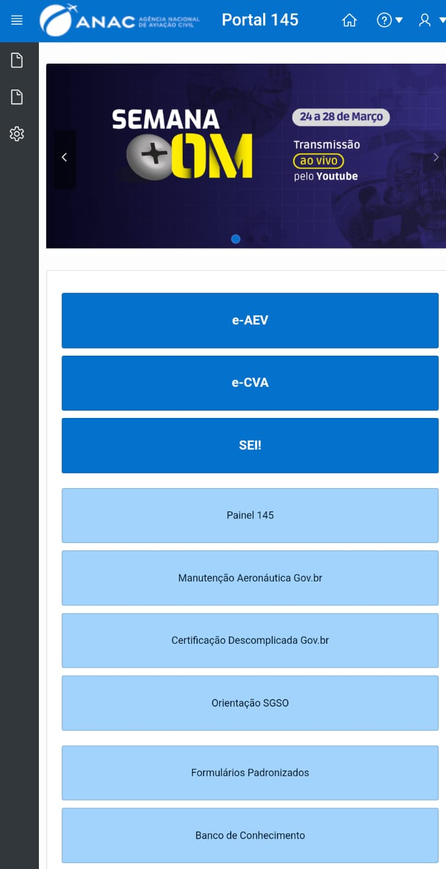
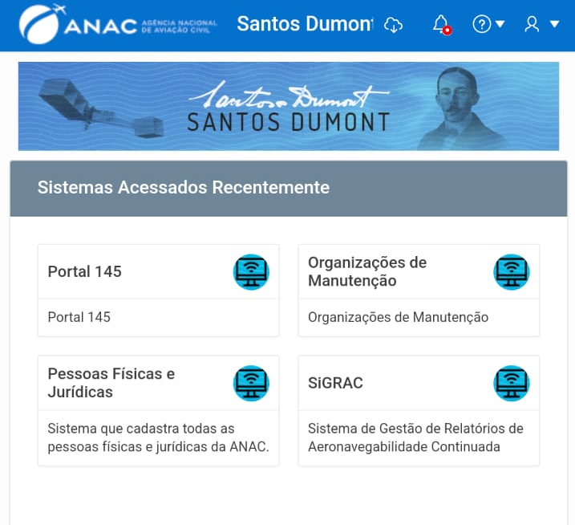
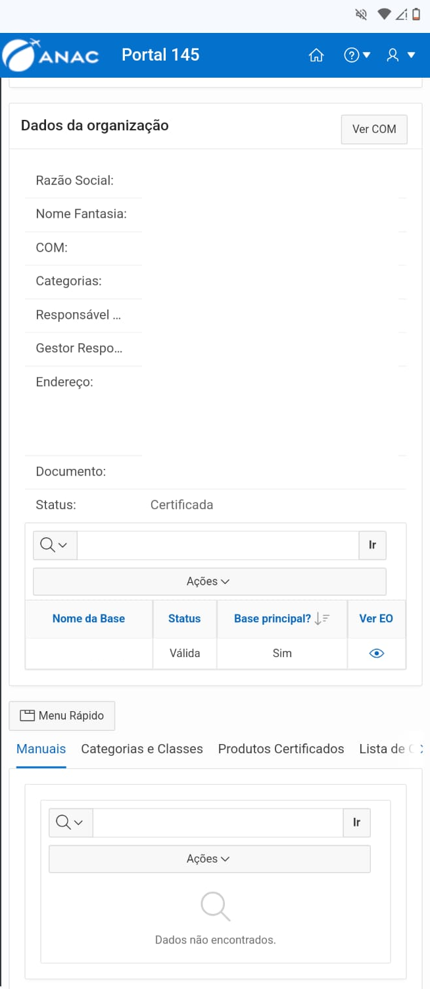
Portal 145

Slide 24

Portal 145
Contato Direto - Portal 145:
portal145@anac.gov.br

Slide 25

Portal 145

